Slide 1
Corso di anatomia e fisiologia
Dott. Matteo Balocco
Corso maestri yoga 2018

Slide 2
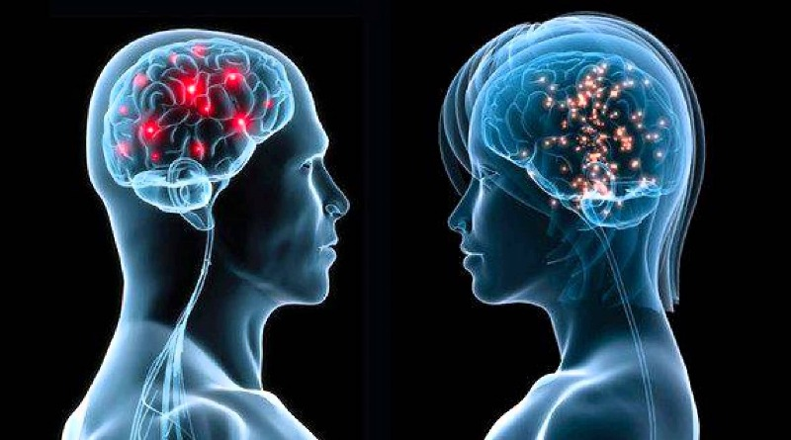
Il Sistema nervoso
Dott. Matteo Balocco
Corso maestri yoga

Slide 3
Capitolo 1 Il tessuto nervoso
Dott. Matteo Balocco
Corso maestri yoga
Panoramica del tessuto nervoso
L’istologia del tessuto nervoso
I potenziali d’azione
La trasmissione sinaptica

Slide 4
1. Panoramica del sistema nervoso
Dott. Matteo Balocco
Corso maestri yoga
Il sistema nervoso è una rete intricata e altamente organizzata di miliardi di neuroni e di un numero ancora maggiore di cellule di nevroglia.

Slide 5
Dott. Matteo Balocco
Corso maestri yoga
Il cranio racchiude l’encefalo.
Dalla base dell’encefalo emergono 12 coppie di nervi cranici, fasci di assoni circondati da tessuto connettivo e vasi sanguigni che raggiungono diverse specifiche regioni del corpo per innervarle.
Il midollo spinale è connesso all’encefalo ed è contenuto nel canale vertebrale.

Slide 6
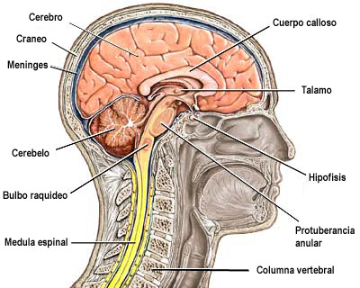
Dott. Matteo Balocco
Corso maestri yoga

Slide 7
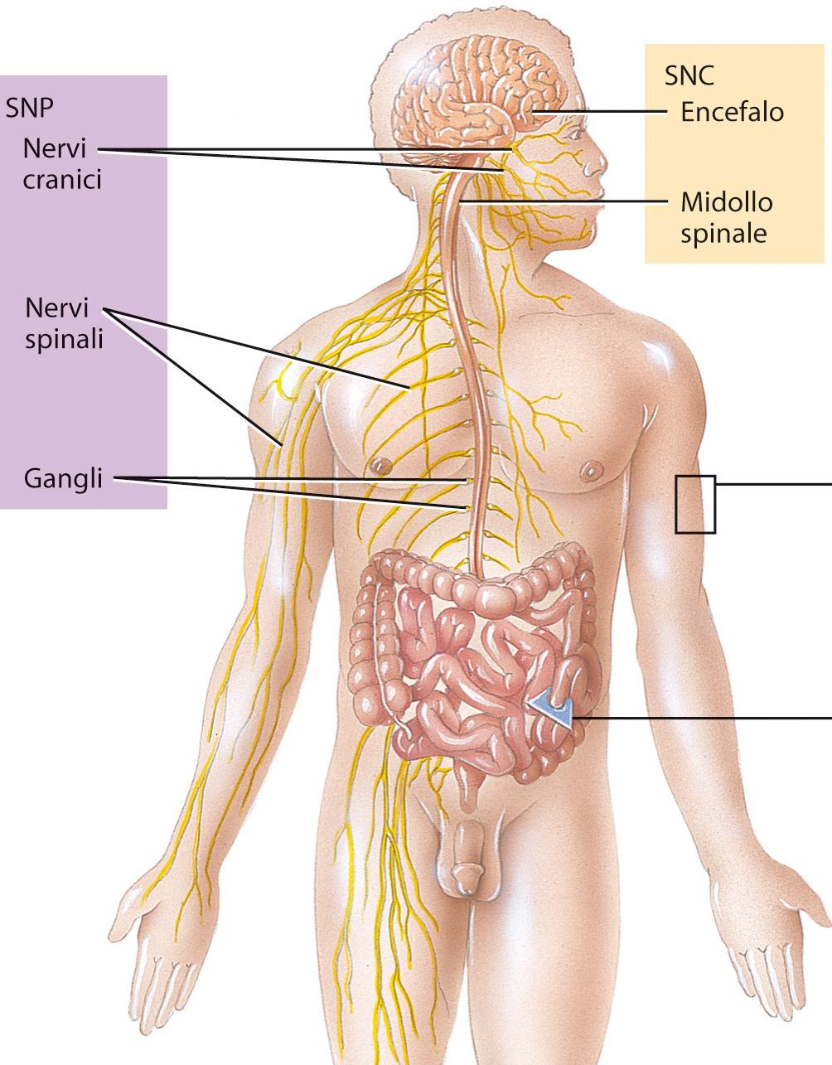
Dott. Matteo Balocco
Corso maestri yoga
Dal midollo spinale emergono 31 coppie di nervi spinali.
I gangli sono masse di tessuto nervoso poste all’esterno dell’encefalo e del midollo spinale.

Slide 8
Dott. Matteo Balocco
Corso maestri yoga
Il sistema nervoso svolge 3 funzioni fondamentali:
sensoriale: i recettori sensoriali rilevano gli stimoli all’interno e all’esterno del corpo.
di integrazione: elabora l’informazione sensoriale e predispone a una risposta adeguata. La percezione consente la consapevolezza dello stimolo sensoriale. Alla funzione di integrazione partecipano gli interneuroni.

Slide 9
Dott. Matteo Balocco
Corso maestri yoga
motoria: allo stimolo sensoriale può seguire una risposta motoria determinata dai neuroni motori o efferenti che trasportano l’informazione dall’encefalo al midollo spinale e da qui agli effettori attraverso i nervi cranici e spinali.

Slide 10
Dott. Matteo Balocco
Corso maestri yoga
Le suddivisioni primarie del sistema nervoso sono:
il sistema nervoso centrale (SNC) che comprende encefalo e midollo;
il sistema nervoso periferico (SNP) che include tutto il rimanente tessuto nervoso.

Slide 11
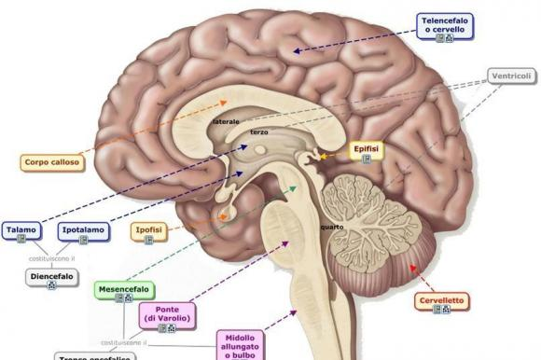
Dott. Matteo Balocco
Corso maestri yoga

Slide 12
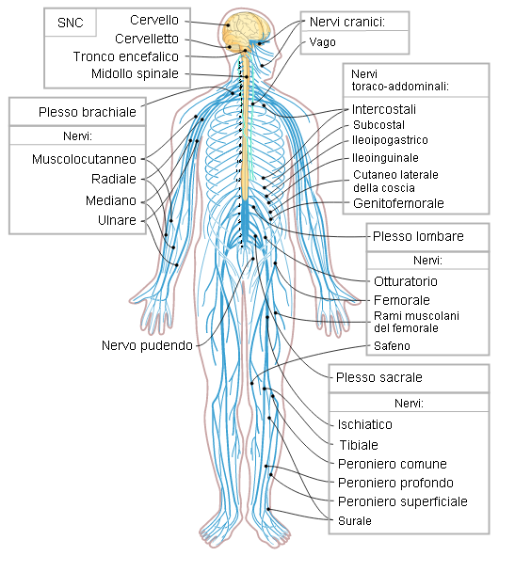
Dott. Matteo Balocco
Corso maestri yoga

Slide 13
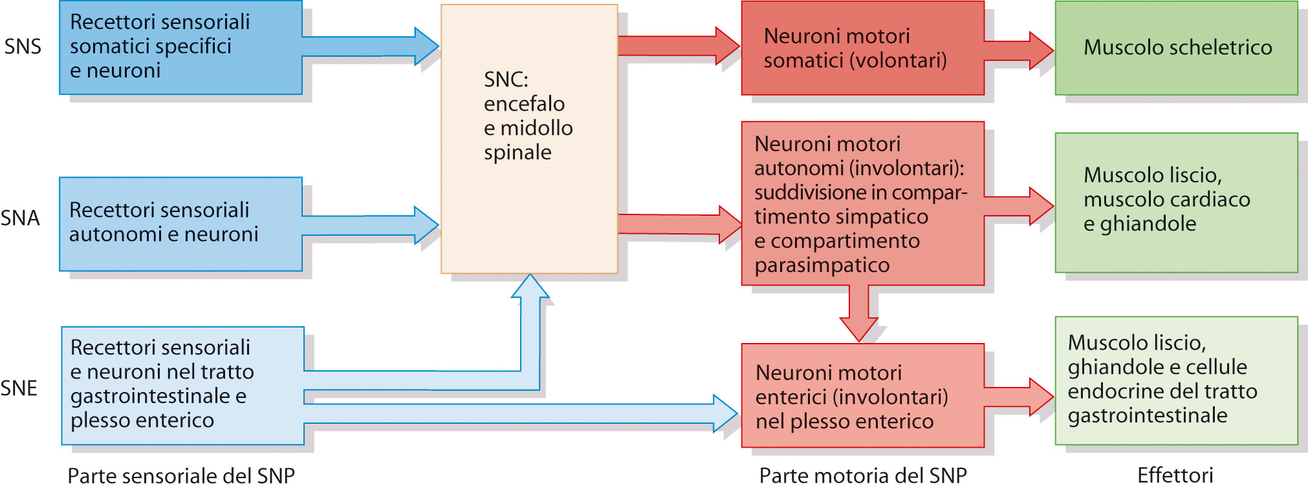
Dott. Matteo Balocco
Corso maestri yoga
Le componenti del SNP sono tre: il sistema nervoso somatico (SNS), il sistema nervoso autonomo (SNA) e il sistema nervoso enterico (SNE).

Slide 14
2. L’istologia del tessuto nervoso
Dott. Matteo Balocco
Corso maestri yoga
Il tessuto nervoso consiste in 2 tipi di cellule:
i neuroni: sono le unità di base di elaborazione dell’informazione del sistema nervoso
le cellule della nevroglia: sostengono, nutrono, e proteggono i neuroni e mantengono l’omeostasi del liquido interstiziale.

Slide 15
Dott. Matteo Balocco
Corso maestri yoga
I neuroni constano di 3 parti riconoscibili:
il corpo cellulare: contiene il nucleo e tutti gli organuli tipici;
i dendriti: sono brevi prolungamenti che costituiscono la parte ricevente del neurone;
l’assone: è un prolungamento cilindrico e trasmette gli impulsi in uscita.

Slide 16
Dott. Matteo Balocco
Corso maestri yoga
Gli assoni sono circondati da una guaina mielinica, un rivestimento pluristratificato composto da lipidi e proteine.
Intervallati lungo l’assone vi sono spazi vuoti detti nodi di Ranvier.

Slide 17
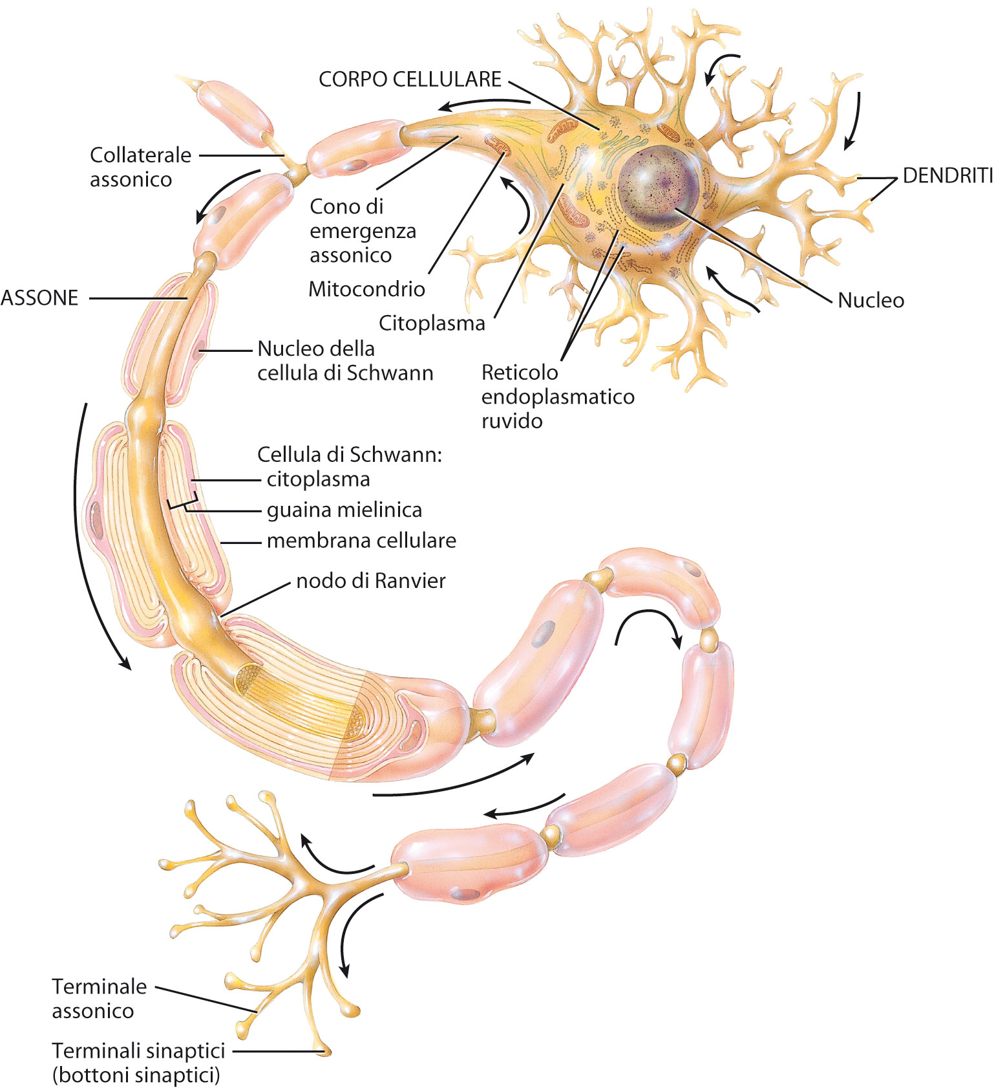
Dott. Matteo Balocco
Corso maestri yoga

Slide 18
Dott. Matteo Balocco
Corso maestri yoga
La sostanza bianca del tessuto nervoso consiste di assoni mielinizzati di molti neuroni.
La sostanza grigia contiene corpi cellulari neuronali, dendriti, assoni non mielinizzati, terminali di assoni e cellule della nevroglia.
Nel tessuto nervoso si chiama nucleo un gruppo di corpi cellulari neuronali all’interno del SNC.

Slide 19
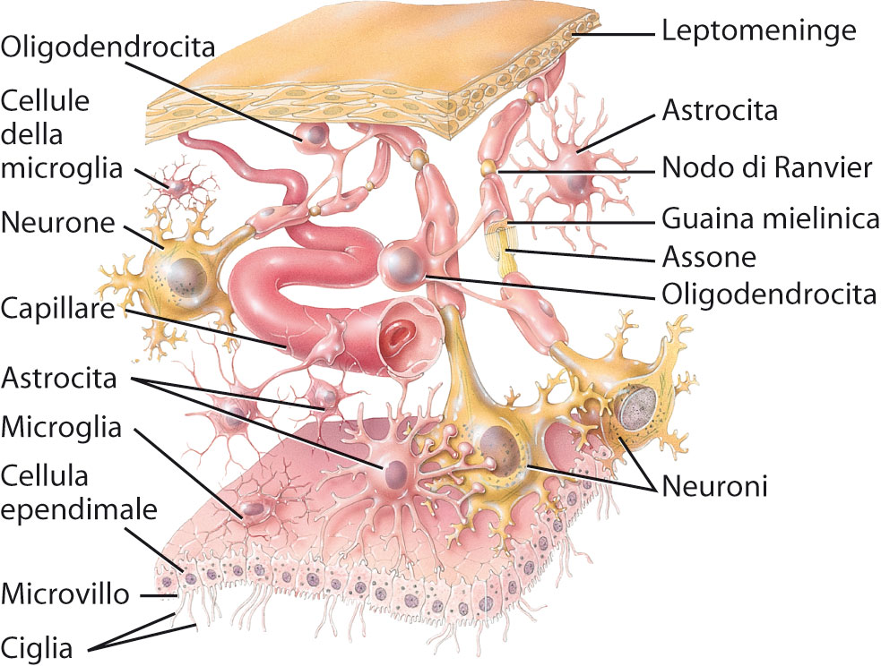
Dott. Matteo Balocco
Corso maestri yoga
I tipi cellulari della nevroglia nel SNC comprendono astrociti, cellule della microglia, oligodendrociti e cellule ependimali.

Slide 20
3. I potenziali d’azione
Dott. Matteo Balocco
Corso maestri yoga
I neuroni comunicano tra di loro per mezzo di potenziali d’azione nervosa.
La generazione di un potenziale d’azione dipende da due caratteristiche della membrana plasmatica:
l’esistenza di un potenziale di riposo;
la presenza di canali ionici specifici.

Slide 21
Dott. Matteo Balocco
Corso maestri yoga
I canali ionici sono di due tipi:
canali a flusso continuo: canali a flusso limitato ma ininterrotto di ioni attraverso la membrana;
canali di selezione: canali che si aprono e si chiudono a comando.

Slide 22
Dott. Matteo Balocco
Corso maestri yoga
Il potenziale di riposo della membrana è dovuto a un piccolo accumulo di ioni a carica negativa e proteine nel citosol, subito all’interno della membrana, e a un corrispondente accumulo di ioni a carica positiva nel liquido interstiziale che si trova immediatamente all’esterno della membrana.

Slide 23
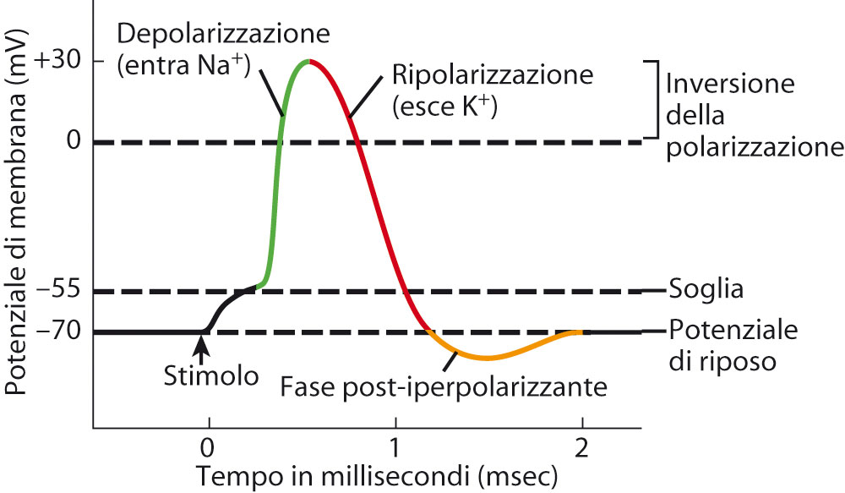
Dott. Matteo Balocco
Corso maestri yoga
Il potenziale d’azione (PA) o impulso è una sequenza di eventi in successione che diminuiscono o invertono il potenziale di membrana.

Slide 24
Dott. Matteo Balocco
Corso maestri yoga
La propagazione dell’impulso nervoso lungo gli assoni non mielinizzati è continua, in quelli mielinizzati è saltatoria.
I fattori che determinano la velocità di propagazione sono il diametro dell’assone e la presenza/assenza della guaina mielinica.

Slide 25
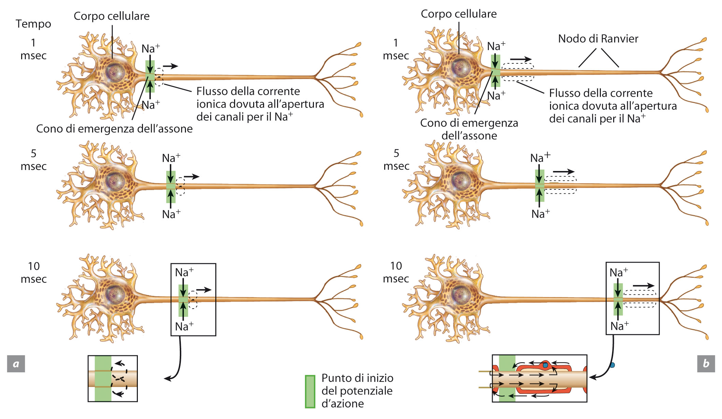
Dott. Matteo Balocco
Corso maestri yoga

Slide 26
4. La trasmissione sinaptica
Dott. Matteo Balocco
Corso maestri yoga
Il neurone che manda il segnale è il neurone presinaptico, quello che riceve il segnale è il postsinaptico.
Sono separati da una fessura sinaptica.

Slide 27
Dott. Matteo Balocco
Corso maestri yoga
Nella sinapsi chimica, il segnale elettrico presinaptico (impulso nervoso) viene convertito in segnale chimico (rilascio del neurotrasmettitore);
il segnale chimico viene poi riconvertito in segnale elettrico (depolarizzazione o iperpolarizzazione) nella cellula postsinaptica.

Slide 28
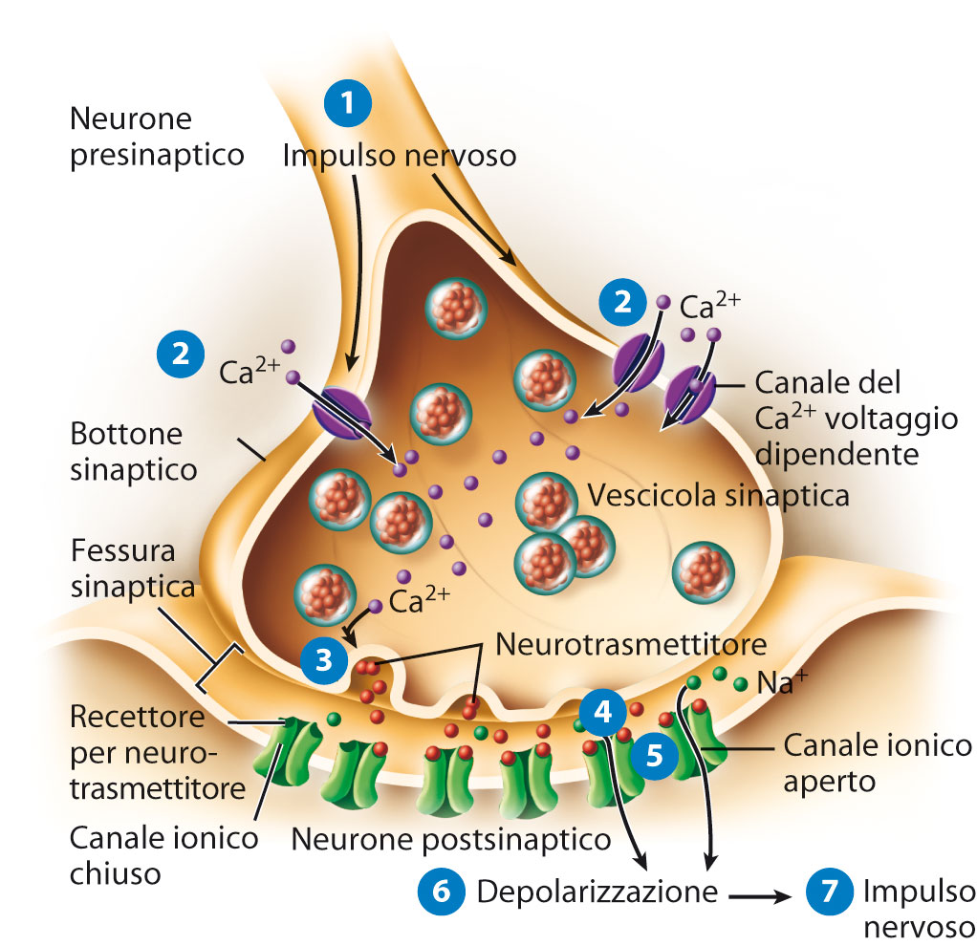
Dott. Matteo Balocco
Corso maestri yoga

Slide 29
Dott. Matteo Balocco
Corso maestri yoga
Il principale neurotrasmettitore è l’acetilcolina.
Nel SNC numerosi amminoacidi si comportano come neurotrasmettitori (noradrenalina, dopamina…).
I neuropeptidi sono neurotrasmettitori costituiti da amminoacidi, legati da legami peptidici (endorfine).
L’ossido di azoto (NO) è un gas riconosciuto come neurotrasmettitore.

Slide 30
Capitolo 2: il sistema nervoso
Dott. Matteo Balocco
Corso maestri yoga
La struttura del midollo spinale
Le trentuno coppie di nervi spinali
Le funzioni del midollo spinale
L’encefalo
Le dodici coppie di nervi cranici

Slide 31
Dott. Matteo Balocco
Corso maestri yoga
Le componenti del sistema nervoso periferico
La struttura del sistema nervoso autonomo
Le funzioni del sistema nervoso autonomo

Slide 32
1. La struttura del midollo spinale
Dott. Matteo Balocco
Corso maestri yoga
Il midollo spinale è collocato all’interno della cavità vertebrale della colonna vertebrale.
Le meningi sono tre strati di rivestimento di tessuto connettivo che si estendono intorno al midollo e lo proteggono.
Il midollo è protetto anche da un cuscinetto di grasso e di tessuto connettivo posto nello spazio epidurale.

Slide 33
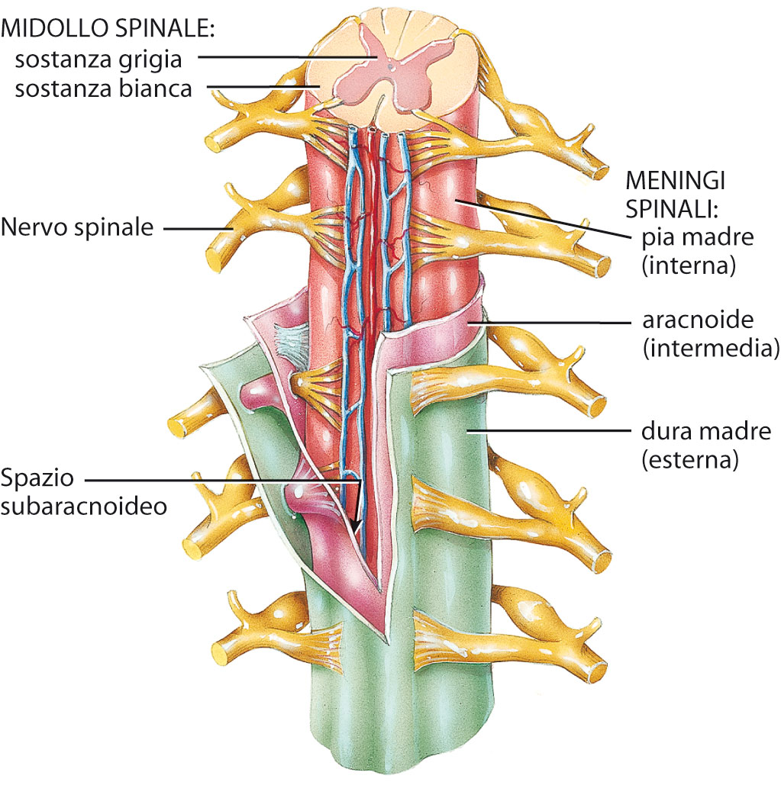
Dott. Matteo Balocco
Corso maestri yoga
Lo strato più esterno delle meningi è la dura madre.
Lo strato intermedio è l’aracnoide.
Lo strato più interno è la pia madre.

Slide 34
Dott. Matteo Balocco
Corso maestri yoga
Il midollo spinale conduce gli impulsi nervosi lungo i fasci e funziona da centro di integrazione dei riflessi spinali.

Slide 35
Dott. Matteo Balocco
Corso maestri yoga
La sostanza grigia contiene i corpi cellulari neuronali, dendriti, assoni amielinici, terminali assonici e nevroglia.
La sostanza bianca consiste di assoni mielinici dei neuroni.

Slide 36
Dott. Matteo Balocco
Corso maestri yoga
2. Le trentuno coppie di nervi spinali
I nervi spinali sono la via di comunicazione tra il midollo spinale e i nervi che afferiscono a specifiche regioni corporee.
Vi sono 31 coppie:
8 coppie di nervi cervicali;
12 coppie di nervi toracici;
5 coppie di nervi lombari;
5 coppie di nervi sacrali;
1 coppia di nervi coccigei.

Slide 37
Dott. Matteo Balocco
Corso maestri yoga
Ogni nervo spinale è avvolto da strati di rivestimento protettivo di tessuto connettivo.
I singoli assoni sono circondati dall’endonevrio.
Gruppi di assoni sono disposti in fasci, ognuno dei quali è avvolto nel perinevrio.
Il rivestimento superficiale di tutto il nervo è costituito dall’epinevrio.

Slide 38
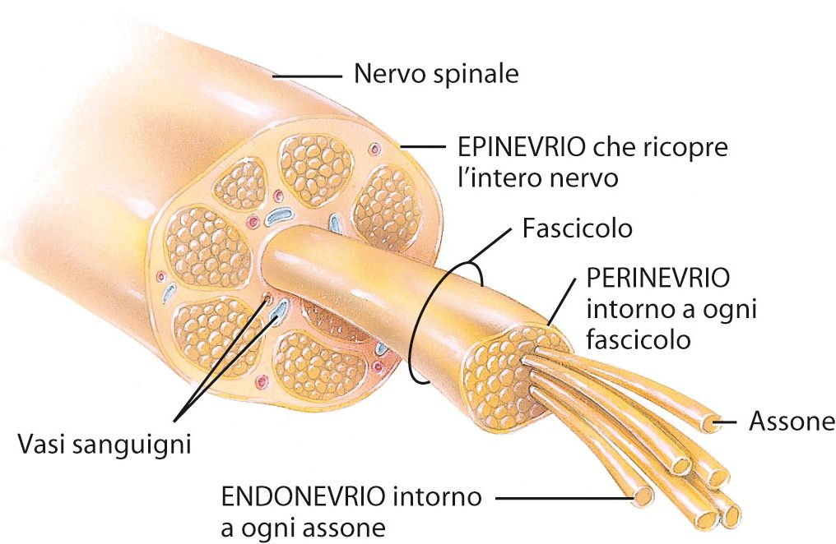
Dott. Matteo Balocco
Corso maestri yoga

Slide 39
Dott. Matteo Balocco
Corso maestri yoga
Poco dopo l’uscita dal foro vertebrale il nervo spinale si suddivide in numerosi rami che, se diretti nella stessa regione, si intrecciano a formare dei plessi.

Slide 40
Dott. Matteo Balocco
Corso maestri yoga
Plesso cervicale: raggiunge pelle e muscoli della nuca, la parte superiore delle spalle e il diaframma.
Plesso brachiale: innerva gli arti superiori e molti muscoli di collo e spalle.
Plesso lombare: innerva la parete addominale, i genitali esterni e parte degli arti inferiori.
Plesso sacrale: innerva i glutei, il perineo e gli arti inferiori.

Slide 41
3. Le funzioni del midollo spinale
Dott. Matteo Balocco
Corso maestri yoga
La sostanza bianca e la sostanza grigia hanno due funzioni omeostatiche fondamentali.
La sostanza bianca consiste di “vie” che funzionano da autostrade per la propagazione degli impulsi nervosi.
La sostanza grigia riceve e integra l’informazione in entrata ed in uscita ed è il sito di integrazione ed elaborazione dei riflessi.

Slide 42
Dott. Matteo Balocco
Corso maestri yoga
Il riflesso è una sequenza involontaria automatica e rapida di azioni che si verifica in risposta a uno stimolo preciso.

Slide 43
4. L’encefalo
Dott. Matteo Balocco
Corso maestri yoga
L’ encefalo è uno degli organi più grandi del corpo.
Le quattro parti principali dell’encefalo sono
tronco cerebrale;
diencefalo;
il cervello;
cervelletto.

Slide 44
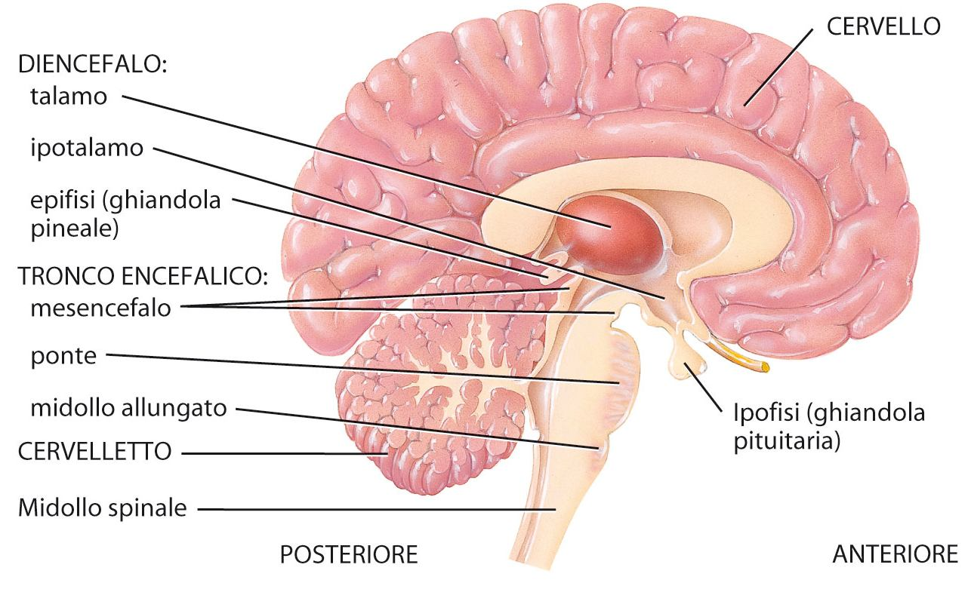
Dott. Matteo Balocco
Corso maestri yoga

Slide 45
Dott. Matteo Balocco
Corso maestri yoga
Il midollo spinale e l’encefalo sono protetti dal liquido cerebrospinale, un liquido trasparente che trasporta ossigeno e glucosio.
Il liquido cerebrospinale circola nello spazio subaracnoideo, intorno al cervello e al midollo spinale in cavità chiamate ventricoli.
I siti di produzione del liquido cerebrospinale sono i plessi corioidei.

Slide 46
Dott. Matteo Balocco
Corso maestri yoga
Il liquido cerebrospinale viene riassorbito nel sangue tramite i villi aracnoidali, prolungamenti digitiformi dell’aracnoide e drena in una vena chiamata seno sagittale superiore.

Slide 47
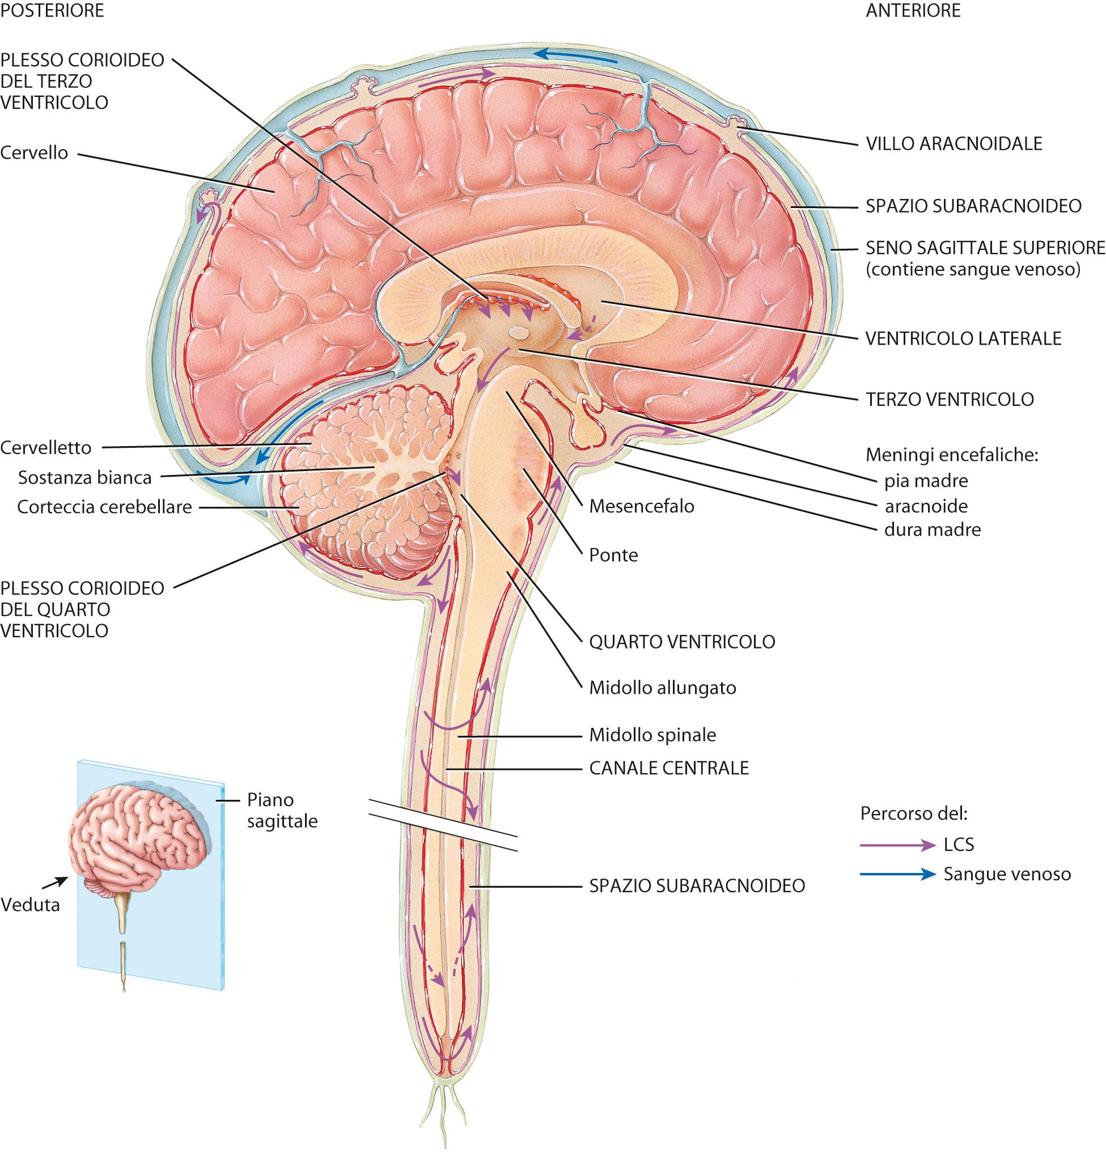
Dott. Matteo Balocco
Corso maestri yoga

Slide 48
Dott. Matteo Balocco
Corso maestri yoga
Il tronco encefalico è la parte dell’encefalo compresa tra il midollo spinale e il diencefalo.
Consiste di tre regioni:
il midollo alllungato;
il ponte;
il mesencefalo.

Slide 49
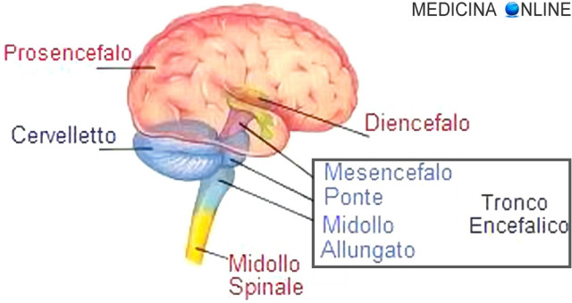
Dott. Matteo Balocco
Corso maestri yoga

Slide 50
Dott. Matteo Balocco
Corso maestri yoga
Il midollo allungato è la continuazione del midollo spinale e forma la parte inferiore del tronco encefalico.
Nella sostanza bianca del midollo allungato si trovano tutte le vie sensitive e motorie che si estendono tra il midollo spinale e le altre parti encefaliche. I due nuclei qui contenuti sono
il centro cardiovascolare;
il centro respiratorio.

Slide 51
Dott. Matteo Balocco
Corso maestri yoga
Il ponte è collocato al di sopra del midollo allungato e anteriormente al cervelletto. Comprende sia nuclei sia fasci. Connette tra loro le parti dell’encefalo.

Slide 52
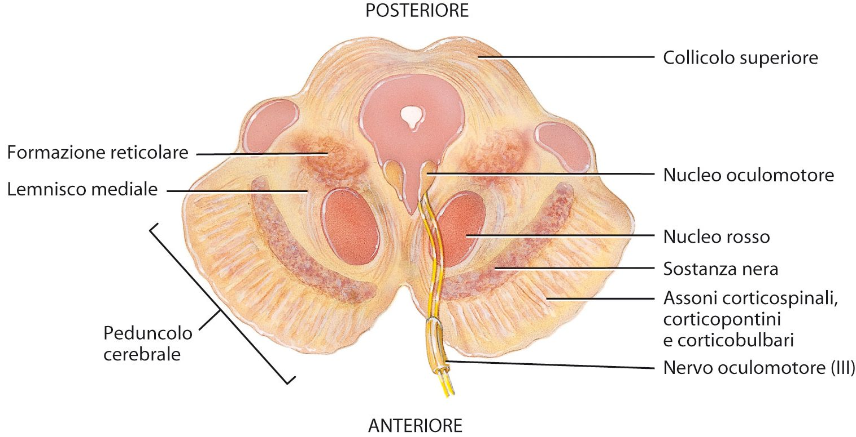
Dott. Matteo Balocco
Corso maestri yoga
Il mesencefalo collega il ponte al diencefalo. La parte anteriore del mesencefalo è composta da una coppia di grossi fasci di fibre detti peduncoli cerebrali.

Slide 53
Dott. Matteo Balocco
Corso maestri yoga
Sulla superficie posteriore, il mesencefalo contiene dei nuclei detti tubercoli quadrigemini.
Oltre ai nuclei, gran parte del tronco encefalico è costituita da piccoli raggruppamenti di corpi cellulari neuronali. Questa regione è nota come formazione reticolare.

Slide 54
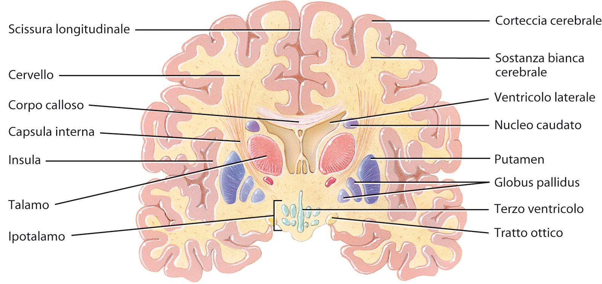
Dott. Matteo Balocco
Corso maestri yoga
Le principali regioni del diencefalo sono: il talamo, l’ipotalamo e la ghiandola pineale o ipofisi.

Slide 55
Dott. Matteo Balocco
Corso maestri yoga
Il talamo consiste di masse ovali di sostanza grigia accoppiate, organizzate in nuclei, con tratti intercalati di sostanza bianca. Il talamo contribuisce alle funzioni motorie trasmettendo l’informazione.
L’ipotalamo è la piccola parte del diencefalo che si trova inferiormente al talamo e superiormente alla ghiandola pituitaria.

Slide 56
Dott. Matteo Balocco
Corso maestri yoga
Le principali funzioni dell’ipotalamo sono:
controllo del SNA;
controllo dell’ipofisi e produzione di ormoni;
produzione di emozioni e impulsi comportamentali;
regolazione dell’assunzione di cibi e bevande;
controllo della temperatura corporea;
regolazione dei ritmi circadiani e dello stato di veglia.

Slide 57
Dott. Matteo Balocco
Corso maestri yoga
Il cervelletto è formato da due emisferi cerebellari, ubicati posteriormente al midollo allungato e al ponte e inferiormente al cervello. La superficie, detta corteccia cerebellare, consiste di sostanza grigia. È collegato al tronco encefalico da fasci, detti peduncoli cerebellari.
Il cervelletto ha il compito di valutare i movimenti intenzionali programmati dalla corteccia cerebrale con quanto accade realmente.

Slide 58
Dott. Matteo Balocco
Corso maestri yoga
Il cervello o (telencefalo) è composto dalla corteccia cerebrale: una regione interna di sostanza cerebrale bianca e nuclei di sostanza grigia all’interna di questa.

Slide 59
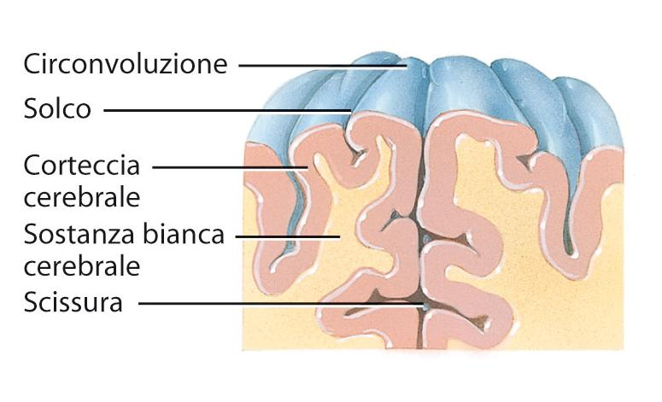
Dott. Matteo Balocco
Corso maestri yoga
Durante lo sviluppo embrionale, la sostanza grigia si sviluppa più rapidamente della sostanza bianca e si avvolge e si ripiega su se stessa, formando delle pieghe dette circonvoluzioni. I profondi solchi tra le pieghe sono le scissure e le leggere scanalature sono i solchi.

Slide 60
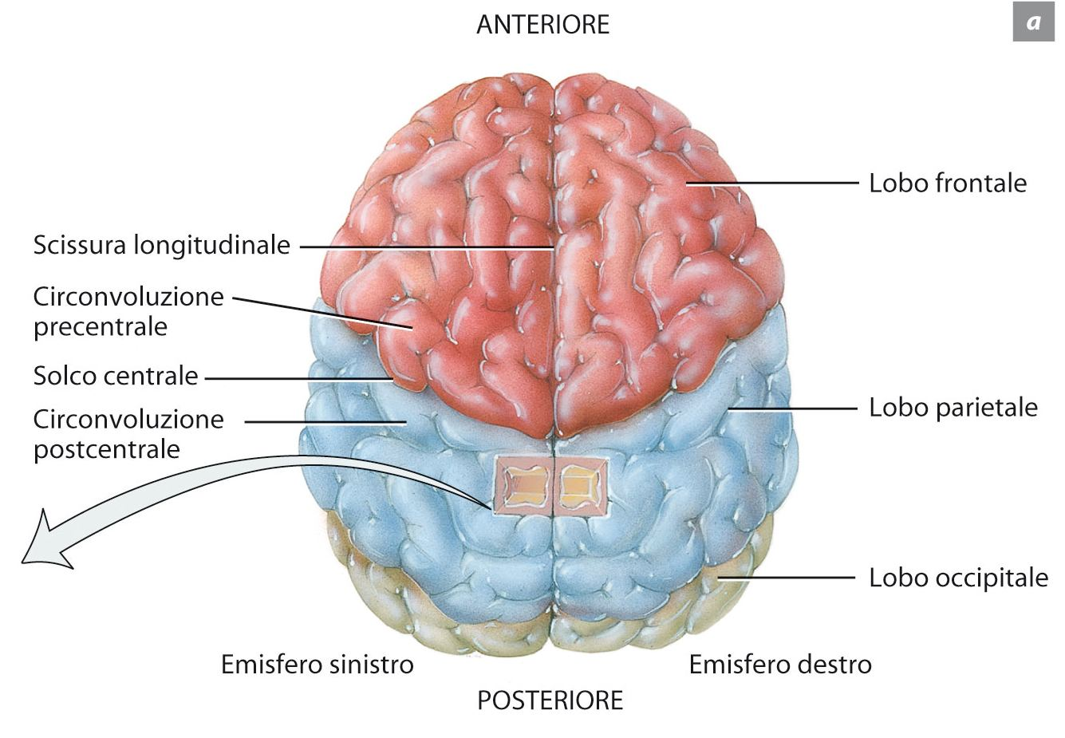
Dott. Matteo Balocco
Corso maestri yoga
La scissura longitudinale divide il cervello in due metà, destra e sinistra, dette emisferi cerebrali.
Questi sono collegati tra loro dal corpo calloso.

Slide 61
Dott. Matteo Balocco
Corso maestri yoga
In profondità in ogni emisfero si trovano tre nuclei, chiamati nuclei della base e sono il globo pallido, il putamen e il nucleo caudato.

Slide 62
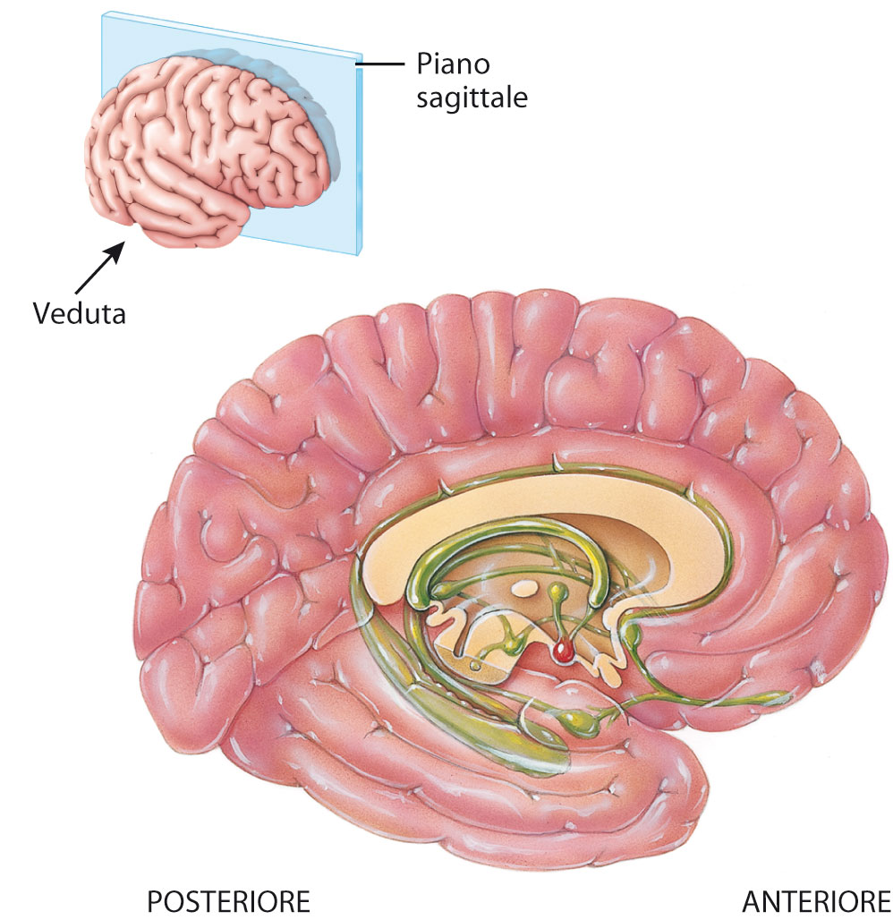
Dott. Matteo Balocco
Corso maestri yoga
Il sistema limbico è costituito da un anello di strutture che avvolge la parte superiore del tronco encefalico e del corpo calloso.
Elabora e controlla gli aspetti emozionali del comportamento.

Slide 63
Dott. Matteo Balocco
Corso maestri yoga
In regioni specifiche della corteccia cerebrale (aree sensitive) vengono elaborati tipi specifici di segnali sensoriali, motori e integrativi.
Il segnale sensitivo in arrivo alla corteccia cerebrale scorre verso la parte posteriore degli emisferi.
Queste aree sono in connessione più diretta con in recettori sensitivi periferici.

Slide 64
Dott. Matteo Balocco
Corso maestri yoga
Nelle aree motorie il segnale motorio in uscita parte dalla parte anteriore di ogni emisfero. Le più importanti sono l’area motoria primaria e l’area del linguaggio di Broca.
Le aree associative sono composte da alcune aree motorie e sensitive. Sono collegate tra loro da fasci.

Slide 65
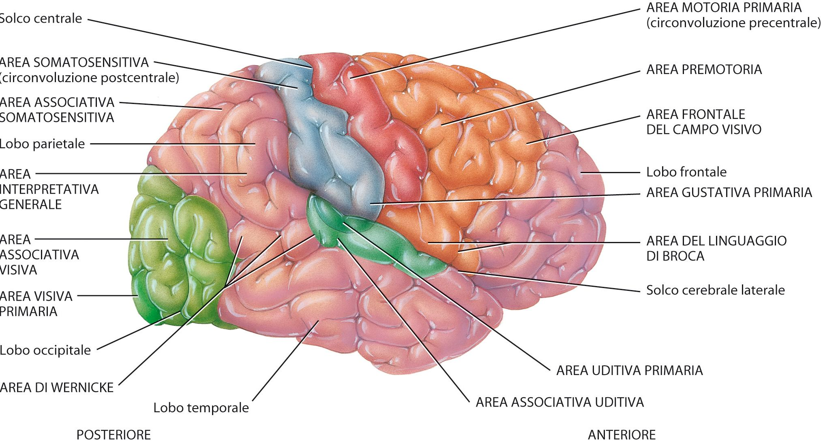
Dott. Matteo Balocco
Corso maestri yoga

Slide 66
Dott. Matteo Balocco
Corso maestri yoga
I neuroni cerebrali generano milioni di impulsi nervosi che costituiscono le onde cerebrali.
La registrazione di queste onde si chiama elettroencefalogramma (EEG).

Slide 67
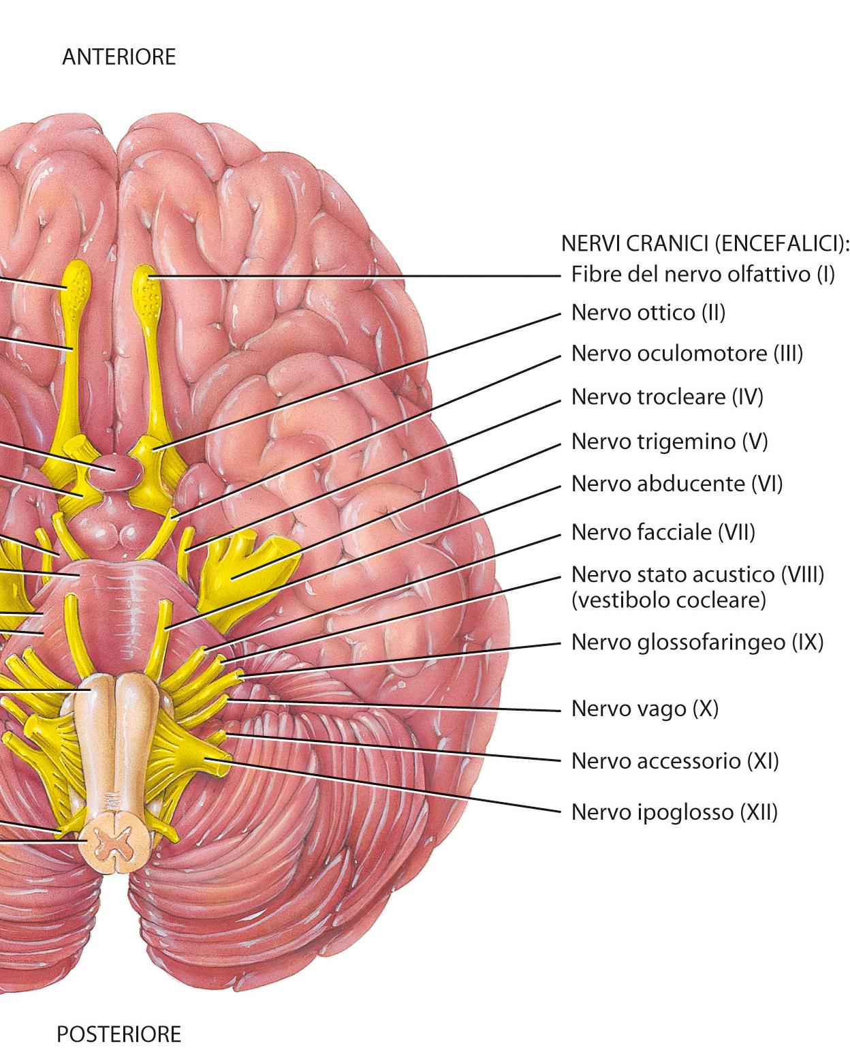
5. Le dodici coppie di nervi cranici
Dott. Matteo Balocco
Corso maestri yoga
Le dodici coppie di nervi cranici fanno parte del SNP. Sono designate con un numero romano che indica la posizione che esso occupa lungo l’asse longitudinale del’encefalo.

Slide 68
6. Le componenti del sistema nervoso periferico
Dott. Matteo Balocco
Corso maestri yoga
Il sistema nervoso periferico (SNP) è costituito dalle due componenti somatica e autonoma.
La parte autonoma è differenziata in simpatico e parasimpatico.

Slide 69
Dott. Matteo Balocco
Corso maestri yoga
Il sistema nervoso somatico (SNS) comprende neuroni sensitivi somatici e neuroni motori somatici.
I primi trasmettono l’informazione in arrivo dai “sensi” e da recettori per le sensazioni corporee.
I secondi formano sinapsi con la muscolatura scheletrica e producono movimenti consci e volontari.

Slide 70
Dott. Matteo Balocco
Corso maestri yoga
Il sistema nervoso autonomo (SNA) riceve gli stimoli dai neuroni sensitivi autonomi. Questi regolano le attività in corso nei tessuti effettori (muscolo cardiaco, muscolatura liscia e ghiandole).

Slide 71
Dott. Matteo Balocco
Corso maestri yoga
La parte motoria del SNA ha due suddivisioni:
il sistema simpatico e il parasimpatico.
Agiscono in maniera opposta sullo stesso organo, l’uno eccitandolo, l’altro inibendolo.

Slide 72
7. La struttura del sistema nervoso autonomo
Dott. Matteo Balocco
Corso maestri yoga
Il sistema simpatico del SNA è anche chiamato sistema toracolombare.
I corpi cellulari dei neuroni pregangliari simpatici si trovano nella sostanza grigia dei 12 segmenti toracici e nei primi due segmenti lombari del midollo spinale.
I gangli prevertebrali si trovano anteriormente alla colonna vertebrale.

Slide 73
Dott. Matteo Balocco
Corso maestri yoga
I corpi cellulari dei neuroni pregangliari parasimpatici si trovano nei nuclei del tronco encefalico e nella sostanza grigia dei segmenti sacrali, dal secondo al quarto, del midollo spinale.
Gli assoni pregangliari del parasimpatico stabiliscono connessioni sinaptiche con neuroni postgangliari nei gangli terminali, che sono vicino all’organo innervato.

Slide 74
8. Le funzioni del sistema nervoso autonomo
Dott. Matteo Balocco
Corso maestri yoga
I neurotrasmettitori rilasciati dai neuroni autonomi nelle sinapsi sono l’acetilcolina e la norepinefrina.
La maggior parte dei neuroni postgangliari del simpatico libera noradrenalina.

Slide 75
Dott. Matteo Balocco
Corso maestri yoga
Il sistema simpatico favorisce le funzioni corporee che sostengono un’intensa attività fisica con produzione di ATP. Riduce le funzioni corporee volte alla conservazione di energia.
Il sistema parasimpatico mantiene e reintegra l’energia del corpo in periodi di riposo, riducendo le funzioni corporee che sostengono l’attività fisica.

Slide 76
E BUONA FORTUNA . . .

Slide 77
Dott. Matteo Balocco
Corso maestri yoga
matteobalocco.com
Qui trovate come al solito ogni articolo
Facebook: Osteopatia e Salute
Visita la pagina e lascia se vuoi una recensione...
grazie
Bibliografia:
Zanichelli; conosciamo il corpo umano
Martini Timmons; anatomia umana
Netter; tavole

